Slide 1
POZNANIE SEBA – URČENIE SMERU A RÝCHLOSTI ROZVOJA
MUDr. Elena Marušáková
M&C Consulting Group s.r.o.

Slide 2
OBSAH
Svet práce
Teoretické podklady – výber povolania
Kariérne kotvy
Koučing
Testy
Sumarizácia

Slide 3
Career Development is a “continuous lifelong process of developmental experiences that focuses on seeking, obtaining and processing information about self, occupational and educational alternatives, life styles and role options” (Hansen, 1976).
Career development is the process through which people come to understand them as they relate to the world of work and their role in it.

Slide 4

SVET PRÁCE
Svet práce – rôzne odvetvia – kreslenie mapy svetu práce spoločne (ukázať odlišnosti vnímania, priorít, rozsahu...)

Slide 5
SVET PRÁCE
Poľnohospodárska – priemyselná - informačná spoločnosť
Antika až stredovek - nepracovať považované za privilégium, pracovali otroci.
Novovek - z práce prostriedok k sebaurčeniu. Prácou sa dostalo meštianstvo k moci a autorite.
Priemyselná revolúcia - priemyselný robotník (hodnotové orientácie ako podriadenosť, kontrola, disciplinovanie a konformita, vsadené do stabilneho hierarchického system). Svet sa rozdelil na „komunistický“ a „kapitalistický“ blok.
Odborové hnutie – (UK...)
60. roky 20. storočia nárast produktivity (technologizácia). Viac práv zamestnancom a viac volného času ako dôsledok skracovania pracovného času.
90. roky 20. storočia vrchol produktivity v západnej Európe - pokles nákladov a redukcia stavu personálu, ale aj zlepšenie pracovných podmienok a pracovných foriem (flexibilný pracovný čas, skupinová práca a spoluúčast zamestnancov).
Po páde Sovietskeho Zväzu presun priemyslu náročného na prácu zo západnej Europy smerom na východ. Činnosti s vysokou pridanou hodnotou ako výskum, vývoj a dizajn zostali väčšinou v rodných krajinách veľkých koncernov.
Nový vyrobný faktor sa dnes nazýva vedenie a vzťah. Vyžaduje sa flexibilita, mobilita a celoživotné učenie.
Notes:
Svet práce sa rozpadá na mnohé "scény", s vlastnými vednými pozadiami, kultúrami, jazykmi a rituálmi.

Slide 6
TEORETICKÉ PODKLADY
VÝBER POVOLANIA
Genealógia - „dedenie“
  určitých povolaní,
  prístupov k práci,
  vnímania seba, vlastných schopností a možností.
Vplyv okolia
  škola, priatelia (significant others),
  médiá (vzory).

Slide 7


KARIÉRNE KOTVY
Edgar Schein
"Kariérna kotva" je kombináciou vnímaných oblastí kompetencií, motívov a hodnôt týkajúcich sa výberu profesionálnej práce.
Ľudia volia prácu často z nekompatibilných motívov. Táto situácia má za následok pocity nekľudu a nespokojnosti a stratu produktivity.
Kariérne kotvy - zahŕňajú talenty, motívy, hodnoty a postoje, ktoré poskytujú stabilitu a smerovanie v kariére človeka - je to "motivátor" alebo "vodič" tejto osoby.
Kariérna kotva je jedným z prvkov vášho seba-obvodu, ktorého sa nevzdáte, aj keď ide náročné rozhodnutia.

Slide 8
KARIÉRNE KOTVY - Q
Zapíšte si k číslu otázky vami priradené skóre a spočítajte si celkové skóre každej kotvy.
Čím vyššie číslo, tým viac preferujete danú kotvu.

Slide 9
KARIÉRNE KOTVY - A
TF- Odborné/ funkčné schopnosti - expert: otázky č. 1, 9, 17, 26, 35,
GM- Všeobecné riadiace schopnosti: otázky č. 2, 10, 21, 30, 36
AU- Autonómia / nezávislosť: otázky č. 3, 11, 18, 31, 38
SE- Stabilita, bezpečnosť: otázky č. 5, 12,19, 25,37
EC- Tvorivosť v podnikaní: otázky č. 4, 13, 20, 29, 33
SV- Služba / odhodlanie: otázky č. 7, 14, 22, 28, 34
CH- Čistá výzva: otázky č. 8, 15, 23, 32, 40
LS- Životný štýl : otázky č. 6, 16, 24, 27, 39

Slide 10
KARIÉRNE KOTVY – A exc

Slide 11

KARIÉRNE KOTVY

Slide 12
KARIÉRNE KOTVY
cvičenie
Čo máte naozaj radi? Napíšte si 5 vecí, ktoré máte radi. Napr. niekto, kto miluje oblečenie a vie kresliť, môže byť úspešný ako návrhár odevov, kostýmov...
Na zemi je 8 označených kotiev, strávte na každej 5 sekúnd, zapamätajte si pocit a postavte sa na to miesto, kde ste mali najsúladnejší pocit.
Zistite od svojich blízkych (aspoň 5 z troch rôznych prostredí), aké silné stránky na vás vnímajú.
Viete kde ste a viete kam sa môžete posunúť. Spíšte si
  školenia, tréningy, výcviky, supervízie, ktoré budete potrebovať
  podporovateľa, urobte si kruh významných ľudí,
  aké prekážky sa môžu objaviť a čo vám pomôže ich prekonať.
Nastavte si plán.

Slide 13
Koučing
Individuálny
Tímový
Systémový prístup
náhľad na situáciu alebo problém v celom svojom kontexte,
práca s prvkami v súčasnom systéme – identifikácia funkčné a rušivých prvkov alebo vzťahov medzi nimi,
Modelovanie “lepšieho”.

Slide 14
Základné princípy fungovania organizácie
Systemické princípy
Právo byť súčasťou systému
Rovnováha medzi dávaním a braním
Časová prioritizácia
Kompetencia má vyššiu prioritu
Priorita je daná podľa prínosu
Uznanie toho čo je

Slide 15
Postupnosť koučingu
Definovanie otázky klientom.
Identifikácia kľúčových prvkov tak, aby klient vedel mapovať situáciu prostredníctvom vizualizácie systému použitím kľúčových prvkov.
Vytvorenie náhľadu a pochopenie dynamiky vrátane aspektov, ktoré sú zjavne neviditeľné (peacock tale).
Sprevádzanie klienta a preskúmanie, ako posunúť systém smerom k tomu, čo je pre systém lepšie.
Návrh na nové lepšie postavenie v systéme zachytiteľnou a akceptovateľnou formou.
Definovanie ďalších krokov, ktoré je potrebné vykonať, tak na kognitívnej úrovni, ako aj na existenčnej úrovni (myšlienky, emócie a pocity).
Klient dostáva do vedomia nástroje na zmenu svojej pozície v systéme tak, aby došlo k potrebnej zmene aj v realite.

Slide 16
Cvičenie
Časový kruh
V dvojici - problém a čo je lepšie.
Tetraléma

Slide 17
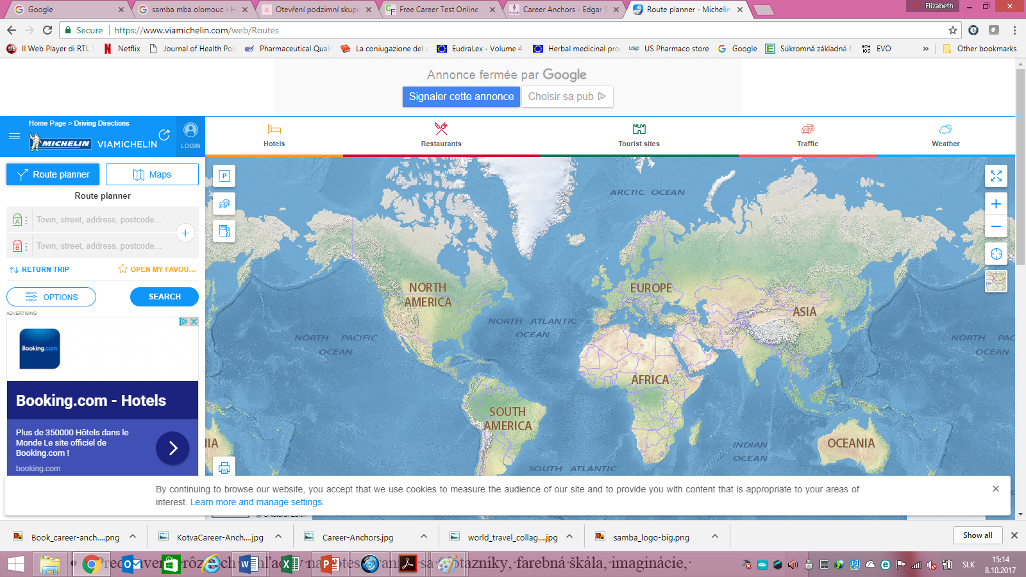
Plánovač

Slide 18
Plánovanie inak ☺
Od budúcnosti ku prítomnosti
Časová os s označením míľnikov
Čo urobím ako prvé je to, čo je zaznačené na reverznej osi ako posledné

Slide 19
A pre úplnosť aj TESTY
POMÔCKA NA ORIENTÁCIU AJ NA SLEDOVANIE POSUNU
HOGAN
360° feedback
MBTI (Myers Briggs Type Indicator)
https://www.careerfitter.com/free_test/careerbuilder

Slide 20
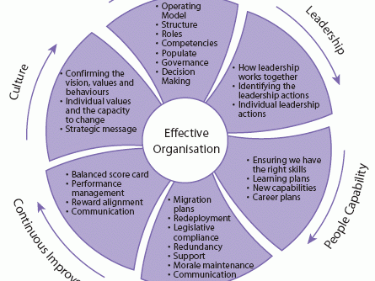
Ďakujem
elena.marusakova@mcconsulting.sk

